Slide 1

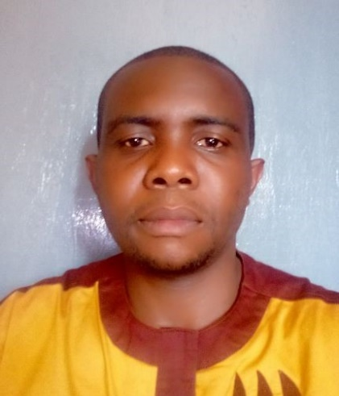
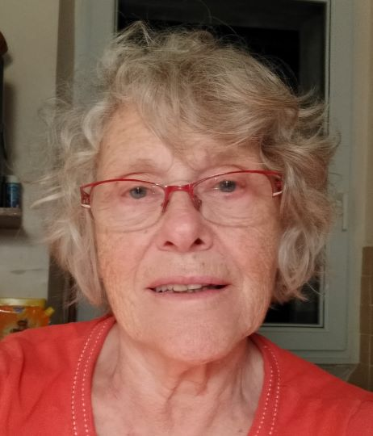

Les marqueurs du discours rapporté dans deux parlers gbaya, le ɓodoe et le yaayuwee
EPHE-ILARA
Université de Ngaoundéré
Cameroun
Alfred Dui
Dr de l’Université de Ngaoundéré
Département de Français
dufred11@yahoo.fr
Paulette Roulon-Doko
Directeur de recherches émérite au CNRS
LLACAN (UMR 8135) - INALCO
pauletteroulon@gmail.com

Slide 2
Situation géographique
Corpus ɓòdòè : 4h30 [33 contes, 1 jugement, des récits d’actualité]
Corpus yàáyùwèè : 1h42 [20 contes, 1 conversation, des textes techniques]
Notes:
Localisation des groupes gbaya

Slide 3

Le discours rapporté : une construction dédiée
  Le Discours rapporté (DR)
  « englobe les manières de rapporter, de représenter, d’interpréter et de faire circuler le discours d’autrui selon une mise en rapport de discours dont l’un crée un espace énonciatif particulier (le discours citant), tandis que l’autre (le discours cité) est mis à distance et attribué à une autre source, de manière univoque ou non. » (Rosier, 2005 : 137).
  En gbaya, DR est constitué de deux propositions interdépendantes
  [des] phrases complexes dont les constituants entretiennent des relations d’interdépendance ne pouvant se ramener, ni à la notion de subordination, ni à celle de coordination » (Creissels, 2006 : 203)
  -- Disc. citant et Disc. cité -- qui sont solidaires l’une de l’autre, posant le tout comme un énoncé complet manifestant 2 phrases et 2 énonciations.
  L’énonciateur qui est le producteur physique du discours rapporté met en scène un sujet parlant le locuteur glosé (L), auquel peut être associé un co-locuteur ou addressee, glosé (L’) auquel le locuteur s’adresse.

Slide 4
Le discours rapporté en gbaya northwest
Le discours citant atteste 4 constructions de base:
  Sujet V de parole [tɔ̰ « dire »,…]
  un SN [N, NPR, PERS, PRO]
  un marqueur de discours seul
  Rien (dialogue ou réponse)
Le discours cité est simplement juxtaposé après le discours citant. Il peut parfois
  commencer par une mention de l’addressee L’ [vocatif, etc. ] ou un discordantiel [une interjection « oui », « non », « bah », etc.]
  comporter des pronoms logophoriques [PERS spécifiques du Discours cité]
Tout discours citant peut être introduit comme n’importe quelle autre proposition indépendante ou matrice, par un coordinatif. Rien de tel pour le discours cité. L’ensemble forme donc une construction complexe.

Slide 5
Le rôle des marqueurs de discours en gbaya northwest
Ils explicitent la situation du locuteur en apportant des précisions sur son rôle dans le discours ou en signalant expressément la présence d’un colocuteur, ils sont glosés DISC.
1. Trois termes simples attestés dans toute l’aire gbaya du Nord-ouest.
hèè un terme original
ndé un nouvel emploi de l’interrogatif total « est-ce-que » toujours en finale absolue de P
ná un nouvel emploi de la marque de négation finale toujours associée à un verbe
+ divers termes composés à partir de ces trois éléments

Slide 6
Dans le discours citant : en ɓòdòè
Employé seul : le marqueur hèè
Le marqueur ndé employé postposé à un SN

Slide 7
Dans le discours citant : en yàáyùwèè
Employé seul : le marqueur hèè
Le marqueur hèè employé postposé à un SN

Slide 8
Dans le discours cité : en ɓòdòè (1)
Le marqueur ná́ employé postposé à un SN
La présence d’un logophorique marque qu’il s’agit du discours cité
● L’emploi d’une forme d’insistance náà (ná.ins) : {X náà Y INTERR}

Slide 9
Dans le discours cité : en yàáyùwèè (1)
Le marqueur ná employé postposé à un SN
L’emploi d’une forme d’insistance náà (ná.ins) : {X náà Y INTERR}

Slide 10
Dans le discours cité : en ɓòdòè (2)
Le marqueur ndé une balise dans le discours cité
        P1 ndé P2
        P1 ndé coord P2
        P1 matrice ndé P2 sub
Au sein d’une proposition du discours cité

Slide 11
Dans le discours cité : en yàáyùwèè (2)
Le marqueur ndé une balise dans le discours cité
  suite de P1 ndé P2
  P1 ndé coord P2
  P1sub ndé P2 matrice
Au sein d’une proposition du discours cité

Slide 12
Emploi des formes composées en ɓòdòè (1)
Le marqueur ná-ndé
  L déjà repéré, ná-ndé > L’
  L’ désigné, ná-ndé > L
En finale absolue ná-ndé « n’est-ce-pas »

Slide 13
Emploi des formes composées en ɓòdòè (2)
Le marqueur náà-ndé
Deux marqueurs formés sur hèè : hèè-ndé et hèè-ná-ndé
  ▪ hèè-ndé
  ▪ hèè-ná-ndé

Slide 14
Emploi des formes composées en yààyùwèe (1)̀
Le marqueur hèè-gè-ndé
  Emploi seul hèè-gè-ndé = Discours citant
  Postposé à un SN N hèè-gè-ndé > N = L

Slide 15
Emploi des formes composées en yààyùwèè (2)
Hors DR, l’emploi de hèè-gè-ndé placé entre deux SN
{nîn hèè-gè-ndé NPR} en yàáyùwèè
À rapprocher de l’emploi hors DR de hèè en ɓòdòè
{ ɲîn hèè NPR} en ɓòdòè
Le marqueur ná-ndé N ná-ndé > N = L’
En finale absolue ná-ndé « n’est-ce-pas » (cf. ex. diapo 9)

Slide 16
Bilan des emplois des marqueurs de discours
Répartition selon les Rôles 1) D.citant (+/- L) 2) D.cité (> L’) 3) balise dans D.cité

Slide 17
Conclusion
Tableau récapitulatif des disc en ɓòdòè et yàáyùwèè
Merci de votre attention !

Slide 18
Références
Blanchard Yves et Philip A. Noss, 1982, Dictionnaire Gbaya-Français, Dialecte Yaayuwee, Centre de traduction gbaya, Meiganga.
Creissels, Denis, 2006, Syntaxe générale, une introduction typologique, catégories et constructions, Paris, Lavoisier.
Dui, Alfred, 2020, La transcatégorialité en gbaya, dialecte yaayuwee, thèse de doctorat/ Ph.D, université de Ngaoundéré (Cameroun).
Maes, V, 1959, Dictionnaire ngbaka-français-néerlandais, précédé d’un aperçu grammatical, Annales du Musée royal belge, Linguistique n° 25, Tervuren.
Rosier, Laurence, 2008, Le discours rapporté en français. Paris : Éditions Ophrys.
Roulon-Doko, Paulette, 2013, Les pronoms logophoriques en gbaya, in Boyeldieu, Pascal (éd.), Logophoriques et discours rapporté en Afrique centrale, Louvain-Paris, Peeters, Selaf 459, pp. 111-143
Roulon-Doko, Paulette, 2008, Les marqueurs de discours en gbaya, in Caron Bernard (éd.), Subordination, dépendance et parataxe dans les langues africaines, Louvain-Paris, Peeters, Coll. Afrique et Langage 12 : 63-81.
Roulon-Doko, Paulette, 2008, Dictionnaire Gbaya-Français (République Centrafricaine), suivi d'un dictionnaire des noms propres et d'un index français-gbaya, Paris, Karthala.
Samarin, William, 1968, The Gbeya Language: Grammar, Texts, and Vocabularies, Berkely, Los Angeles: University of California press.

